Slide 1



$$i_{c}$$
$$f_{c}$$
$${ K}_{c}$$

Slide 2
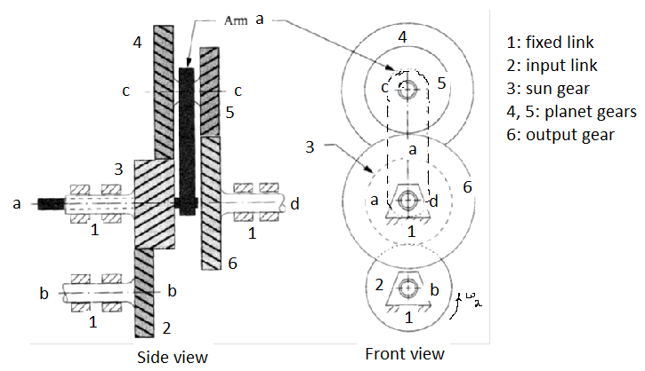




$$ω_{1}$$
$$N_{1}$$
$$ω_{2}$$
$$N_{2}$$

Slide 3



$$ω_{t}$$
$$v_{t}$$
$$K_{t}$$

Slide 4





$$K_{m}, τ_{m}$$
$$v_{c}$$
$$L_{c}$$
$$θ_{m}$$
$$Reference Field$$

Slide 5














$$R_{d}$$
$$R_{c}$$
$$L_{d}$$
$$K_{d}$$
$$3$$
$$L_{q}$$
$$v_{o}$$
$$1$$
$$v_{c}$$
$$L_{c}$$
$$2$$
$$4$$
$$K_{q}$$
$$R_{q}$$

Slide 6



$$K_{a}$$
$$v_{i}$$
$$v_{o}$$

Slide 7



$$K_{d}$$
$$v_{i}$$
$$v_{o}$$

Slide 8
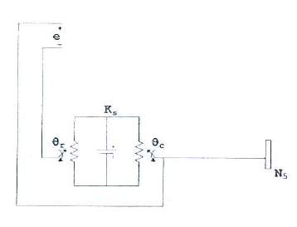
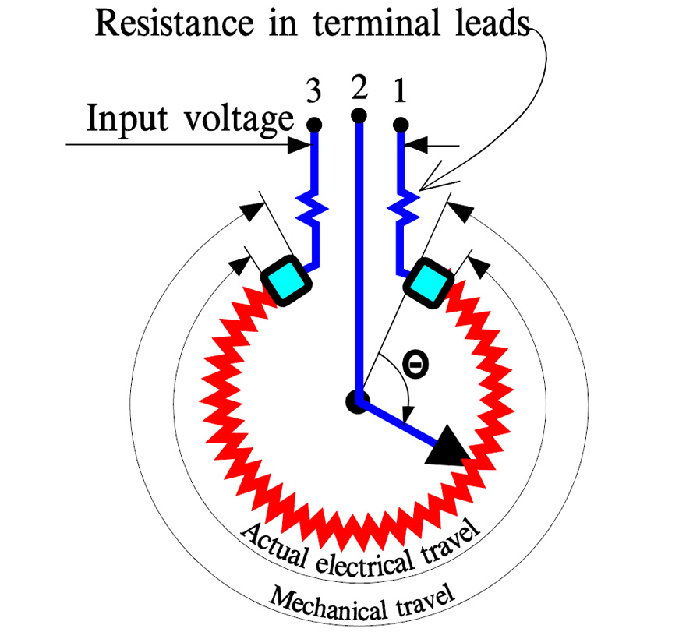
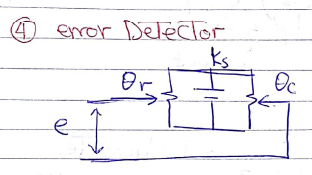




$$K_{s}$$
$$θ_{r}$$
$$θ_{c}$$
$$v_{error}$$

Slide 9
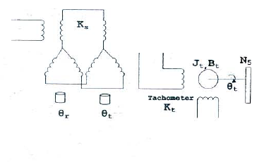
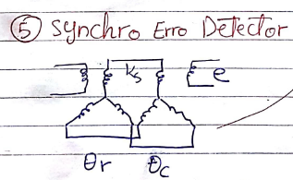
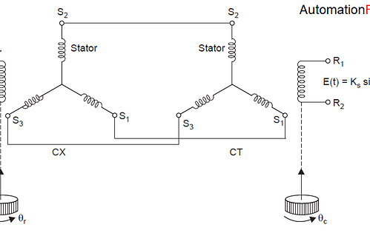

Slide 10



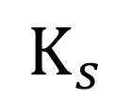
$$K_{s}$$
$$v_{error}$$
$$θ_{r}$$
$$θ_{c}$$

